Slide 1



КАК ПОМОЧЬ ВЫПУСКНИКУ ПОДГОТОВИТЬСЯ И УСПЕШНО СДАТЬ ЭКЗАМЕНЫ
Рекомендации для родителей
Notes:
1

Slide 2

Слово «экзамен» переводится с латинского как «испытание». И именно испытаниями, сложными, подчас драматичными, становятся выпускные экзамены для обучающихся 9-х и 11-х классов.
Экзамен – самый ответственный период в жизни каждого выпускника. Именно на экзамене подводится итог учебной деятельности каждого школьника. Чтобы успешно сдать экзамен, им необходимо хорошо подготовиться к нему. Кроме того, важную роль в подготовке детей к ГИА играет поведение их родителей.
ГОСУДАРСТВЕННАЯ ИТОГОВАЯ АТТЕСТАЦИЯ

Slide 3
Ваш сын или дочь принимают участие в ГИА.
Почему они так волнуются?
Сомневаются в полноте и прочности своих знаний.
Сомневаются в собственных способностях: умении логически мыслить, анализировать, концентрировать и распределять внимание.
Испытывают страх перед экзаменом в силу личностных особенностей: тревожности, неуверенности в себе, астеничности (быстрой утомляемости) и т.п.
Боятся незнакомой, неопределенной ситуации.
Испытывают повышенную ответственность перед родителями и школой.
Каждая из этих причин может в той или иной степени влиять на состояние ребенка.
Notes:
3

Slide 4
ПОВЕДЕНИЕ РОДИТЕЛЕЙ
В экзаменационную пору
основная задача
родителей – создать комфортные
условия для подготовки обучающегося
и не мешать ему.
Психологическая поддержка, поощрение,
реальная помощь, спокойствие взрослых
помогают школьнику успешно справиться с
собственным волнением.

Slide 5

ПСИХОЛОГИЧЕСКАЯ ПОДДЕРЖКА
Психологическая поддержка – это один из важнейших факторов, определяющих успешность выпускника в сдаче государственной (итоговой) аттестации.
Поддерживать - значит верить!
Взрослые имеют немало возможностей, чтобы продемонстрировать ребенку свое удовлетворение от его достижений или усилий.

Slide 6
ЧЕМ РОДИТЕЛИ МОГУТ ПОМОЧЬ?
Существуют слова, которые поддерживают детей, например:
«Ты сможешь это сделать», «Зная тебя, я уверен, что ты все
сделаешь хорошо», «Ты знаешь это очень хорошо», «Все у тебя
получится», «Не боги горшки обжигали» и т.д.
Если сын или дочь сильно волнуются, лучше заранее рассказать о
возможных вариантах пересдачи, вариантах развития событий в
случае не самого лучшего исхода («Да, итоговый экзамен очень
важен, но при неудачной сдаче ГИА жизнь не остановится», «Век
живи, век учись»).
Поддерживать можно посредством прикосновений,
доброжелательного выражения лица, интонации голоса,
а также посредством совместных усилий в подготовке.

Slide 7

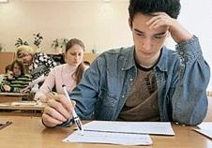


ОШИБКИ, КОТОРЫХ СЛЕДУЕТ ИЗБЕГАТЬ
В ходе подготовки к экзаменам родители нередко
используют тактику запугивания :
«Мало занимаешься – не сдашь», «Не стараешься – будут
плохие результаты», «Ты совсем не готов», «Это так сложно»
и т.п.
Такая тактика не повышает мотивацию, а создает
эмоциональные барьеры, которые школьник не может
самостоятельно преодолеть.

Slide 8
Маша - ученица 11 класса. Мама и папа готовят Марию к поступлению в один из престижных вузов страны на факультет связей с общественностью. Потрачена уже не одна тысяча на репетиторов, помогающих Маше сосредоточиться на нужных предметах. Девочка старательно выполняет все задания, приходит домой поздно вечером. Папа ежедневно усаживает ее на диван и расспрашивает об успехах, сурово хмурит брови, наверное, чтобы еще больше навести жути на уже истощенный организм девочки. Мама каждый день устраивает сцены, стоит Маше заговорить о желании на всякий случай подать документы в художественный. Кричит и чуть ли не плачет: «Неблагодарная, ты нас не любишь! Мы столько денег в тебя вбухали, столько усилий потратили! А ты нам вот как отплачиваешь!» Маша разворачивается и тихонько уходит в свою комнату, а по ночам плачет, не понимая, почему то, что сделает ее счастливой - показатель нелюбви к родителям. Иногда родители настолько любят своих детей, что, в сущности, забывают о том, что рядом с ними живет и развивается уже созревшая личность, готовая принимать решения и ответственность за них. Или отказываются видеть это, до 30 лет считая своих детей «маленькими», при этом, требуя от них «взрослых» поступков.
ИНФОРМАЦИЯ ДЛЯ РАЗМЫШЛЕНИЯ

Slide 9
Валера, из параллельного с Машей класса, вовсе ни о чем не беспокоится. За него уже давно обо всем позаботились родители. Единственное, о чем попросил папа – «позаботься о выборе! Ну, там, у друзей поспрашивай, что, да как! Только выбери что-нибудь посолиднее, чтобы перед родственниками и знакомыми стыдно не было!». И парень в самом рассвете сил, продолжает жизнь с осознанием того, что выбор он сделает - не важно как - просто пойдет за тем, что модно или друг посоветует. А все остальное за него сделают родители. За все заплачено, как говорится. А затем родители обвинят его в несамостоятельности, отсутствии устремлений и т.п. И может быть он и пошел бы подавать документы на кинооператора, о чем в тайне мечтает, но режиссером быть куда более престижно.
ИНФОРМАЦИЯ ДЛЯ РАЗМЫШЛЕНИЯ

Slide 10

ОКАЗАНИЕ ПОМОЩИ
В ОРГАНИЗАЦИИ РЕЖИМА ДНЯ
Школьники часто волнуются, т.к. им кажется, что объем материала очень большой, и они не успеют все выучить к экзаменам.
Вы можете оказать им помощь в распределении учебного материала по дням, - в определении еженедельной нагрузки, - в составлении плана.
Составление плана помогает справиться с тревогой: школьник начинает понимать, что успеть выучить весь материал вполне реально, у него достаточно времени для этого.

Slide 11
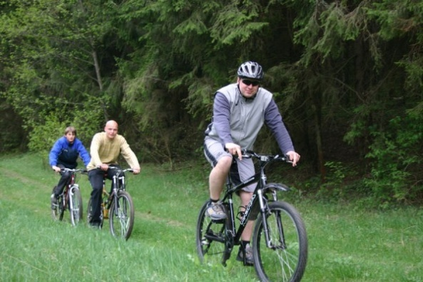


РЕЖИМ ДНЯ
Важно, чтобы школьник имел возможность отдохнуть, сменить деятельность. Но, например, компьютерные игры только увеличивают усталость. Очень важно помочь найти такую форму досуга, которая бы школьника не переутомляла: прогулки, общение с одним-двумя друзьями и т.д.
В течение дня также необходимо делать короткие перерывы на 10-15 минут каждые 45-60 минут. Это необходимо для сохранения высокой работоспособности.

Slide 12

СОН
Для нормального самочувствия и хорошей работоспособности необходимо, чтобы ребенок хорошо высыпался. Не разрешайте детям учить целыми днями или ночами, так как это ведет к раздражительности, быстрой утомляемости, беспокойству.
В состоянии утомления работоспособность снижается, а продуктивность такой учебы невелика.
Проследите за тем, чтобы накануне экзамена ваш ребенок обязательно отдохнул и как следует выспался.

Slide 13
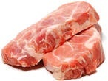
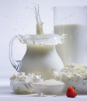

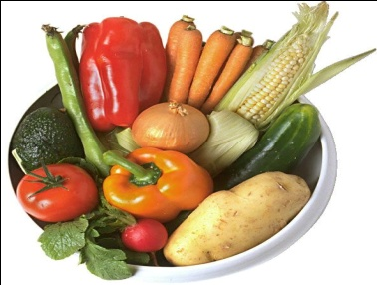

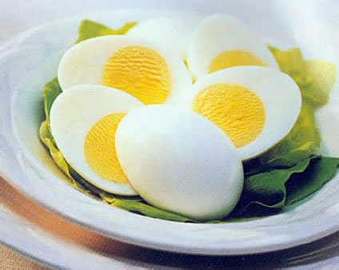
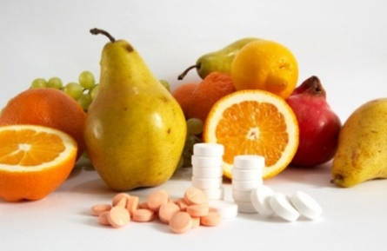
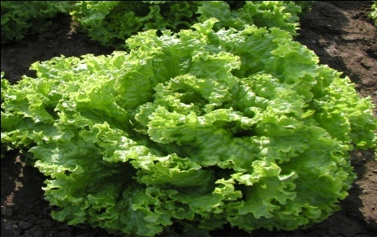
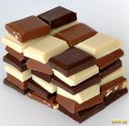
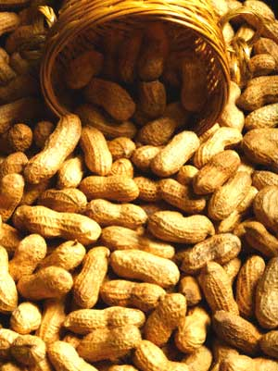
ПИТАНИЕ
Белки
Витамины
Всегда, а во время экзаменов особенно, заботьтесь об организации полноценного питания.
Такие продукты, как овощи, фрукты, рыба, творог, орехи, шоколад и т.д. стимулируют работу головного мозга.

Slide 14
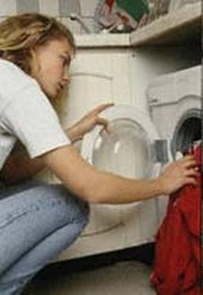
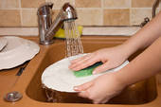
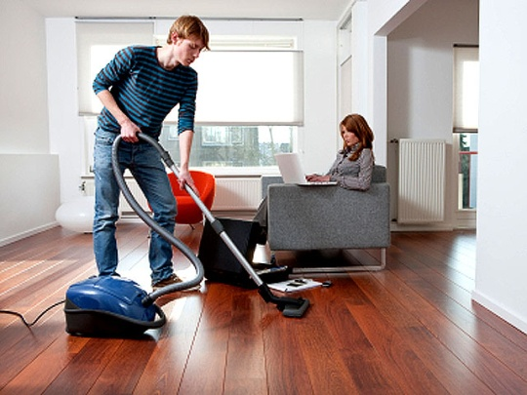
НУЖНО ЛИ ВО ВРЕМЯ ЭКЗАМЕНОВ ОСВОБОЖДАТЬ РЕБЕНКА ОТ ДОМАШНЕЙ РАБОТЫ?
Это вопрос непростой, потому что иногда школьники начинают манипулировать своей учебой, чтобы избежать помощи по дому. Легкая физическая работа может выступать в роли разгрузки, позволяющей сменить деятельность и отдохнуть, а может только усиливать общее утомление, поэтому вопрос о помощи по дому нужно решать в индивидуальном порядке с учетом особенностей ребенка.
Notes:
14

Slide 15

ЭМОЦИОНАЛЬНЫЙ НАСТРОЙ
Эмоциональный настрой играет важную роль при подготовке и прохождении ГИА, т.к. период экзаменов для большинства выпускников является очень тревожным.
Существует определенный уровень тревоги, оптимальный для организации деятельности, но очень высокий уровень волнения мешает учебной деятельности. Все силы уходят на то, чтобы справиться с волнением. Это особенно характерно для детей тревожных, склонных переживать даже без особого повода (например, когда родители сильно переживают, пьют валерьянку, их дети как бы заражаются этим напряжением и тревогой).

Slide 16
ЗАДАЧИ РОДИТЕЛЕЙ
1. Создание эмоционально спокойной, ненапряженной атмосферы (для тревожных детей).
2. Создание ситуации успеха (для неуверенных детей).
3. Снижение значимости экзамена: следует дать понять, что ничего страшного не произойдет, даже если результат будет не совсем таким, каким хотелось бы (особенно в том случае, если обучающийся очень ответственный и старается соответствовать ожиданиям взрослых).
4. Повышение значимости экзамена (для гиперактивных детей, испытывающих недостаток произвольности и самоорганизации).
5. Определение того, в какой помощи нуждается именно ваш ребенок (например, выслушать выученные им темы или помочь написать планы и конспекты).

Slide 17
У ВАС ВСЕ ПОЛУЧИТСЯ!
УДАЧИ!

